Slide 1
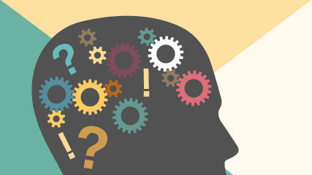
Svjetski dan metalnog zdravlja
„Mentalno zdravlje u svijetu nejednakosti”
U sklopu projekta Explore Minds, Offer Joyous Ideas-EMOJI
Izradile:
Marija Tolj
Ines Avdija
Tea Lipovac

Slide 2
10.10.2021.
Svjetski dan mentalnog zdravlja obilježava se u organizaciji Svjetske federacije za mentalno zdravlje (WFMH) od 1992. godine, 10. listopada svake godine
Opći cilj ovog obilježavanja je podizanje svijesti o problemima mentalnog zdravlja u cijelom svijetu te mobiliziranje resursa za podršku mentalnom zdravlju
Ovogodišnja tema: „Mentalno zdravlje u svijetu nejednakosti”

Slide 3
Stigmi psihičkih bolesti
DANAS ĆEMO RAZGOVARATI O...

Slide 4
Što po vama karakterizira mentalno zdravlje? Kakvi su mentalno zdravi ljudi?
Mentalno zdravlje je dio cjelokupnog zdravlja te ima veliki utjecaj na naše svakodnevno funkcioniranje u različitim životnim domenama (škola, obitelj, prijatelji, itd.)
Svjetska zdravstvena organizacija (SZO) definirala je mentalno zdravlje kao stanje dobrobiti u kojem pojedinac ostvaruje svoje potencijale, može se nositi s normalnim životnim stresom, može raditi produktivno i plodno te je sposoban pridonositi zajednici (WHO; 2001)

Slide 5
Što je po vašem mišljenju psihička bolest?
Psihičke smetnje su prolazna stanja emocionalne nelagode i/ili napetosti, najčešće uvjetovana okolinskim ili fiziološkim promjenama. Najčešće psihičke smetnje kod djece i mladih su: tjeskobnost, poremećaji ponašanja teškoće učenja.
Kod psihičkog poremećaja, doživljavanje i ponašanje odstupa od uobičajenog, a samoj osobi i/ili njezinoj okolini, predstavlja smetnju i narušava funkcioniranje. Poremećaj može biti ograničenog trajanja i ne mora se manifestirati u svim segmentima života. Često je moguće da okolina ne primijeti postojanje poremećaja, jer osoba može na različite načine prikrivati teškoće, što je dodatno iscrpljuje. Psihički poremećaji nisu rijetke pojave, oni pogađaju značajan broj ljudi, npr. anksiozni poremećaji i poremećaji raspoloženja.
Notes:
Narušeno mentalno zdravlje ne podrazumijeva nužno postojanje psihičke bolesti.
Psihičke smetnje su najlakši oblik narušenog mentalnog zdravlja, zatim psihički poremećaji pa tek onda psihičke bolesti.

Slide 6
Psihičke se bolesti od psihičkih poremećaja razlikuju po dugotrajnosti i intenzitetu. One se očituju u gotovo svim aspektima funkcioniranja osobe i neovisne su o situacijama. Osoba pokazuje znakove trajno narušenog kognitivnog, emocionalnog i socijalnog funkcioniranja
Često imaju ponavljajući karakter, odnosno pogoršanja bolesti se smjenjuju s „mirnim “ razdobljima (tzv. remisijama)
Primjer je shizofrenija, bolest koja pogađa mlade ljude i tijekom čijeg trajanja osoba nije u stanju zadovoljavati svoje uobičajene životne uloge
Psihičke poremećaje nije lagano, ako je uopće moguće razlikovati od psihičkih bolesti, jer nekada poremećaj može značajno onemogućiti funkcioniranje osobe, dok se pravilno liječena psihička bolest može tek diskretno očitovati

Slide 7
Navedi neke negativne stvari koje si čuo/čula o osobama narušenog mentalnog zdravlja.
Navedi neke pozitivne stvari koje si čuo/čula o osobama narušenog mentalnog zdravlja.
Notes:
Neki od mogućih odg. :
Nasilni su, imaju neobično ponašanje, potaknuti raspravu o nadimcima kojima se naziva osobe s mentalnim poteškoćama
Kreativnost
!!! Zajedno s učenicima usporediti koliko se pozitivnih, a koliko negativnih pojmova veže uz pojam narušenog mentalnog zdravlja

Slide 8
Što za tebe znači stigma?
Riječ stigma na grčkome jeziku znači ‘naglasiti’, ‘istaknuti’, ‘označiti’ i nema negativno značenje.
Pri preuzimanju te riječi u latinski jezik ona dobiva negativno značenje, točnije znači ‘sramoćenje’ i ‘degradacija’.
Stigma - skup negativnih stavova i vjerovanja o mentalnoj bolesti koji potiču strah, odbijanje i diskriminaciju osoba narušenog mentalnog zdravlja.

Slide 9
Što misliš zašto su osobe narušenog mentalnog zdravlja stigmatizirane?
Možeš li se sjetiti nečega zbog čega su ljudi u prošlosti bili stigmatizirani?
Kako je došlo do promjene stavova većine o stvarima koje su u prošlosti bile predmet stigmatizacije?
Što misliš kako stigma utječe na živote osoba narušenog mentalnog zdravlja?
Notes:
Mogući odgovori:
Ljudi ih smatraju drugačijima, ljudi ne znaju činjenice o mentalnom zdravlju pa mogu osjećati strah, nelagodu i neizvjesnost prema osobama narušenog mentalnog zdravlja
Guba, AIDS, rastevljeni brak, samohrano majčinstvo bez da se žena prethodno udala, homoseksualnost
Znanstvena istraživanja, edukacija ljudi, promjena socijalnih normi, uvođenje različitih zakona o ljudskim pravima
Osobe ne traže pomoć iako mogu profitirati od nje, osjećaju se odbačenima, ne mogu pronaći posao i prijatelje, cijela obitelj osjeća stres

Slide 10
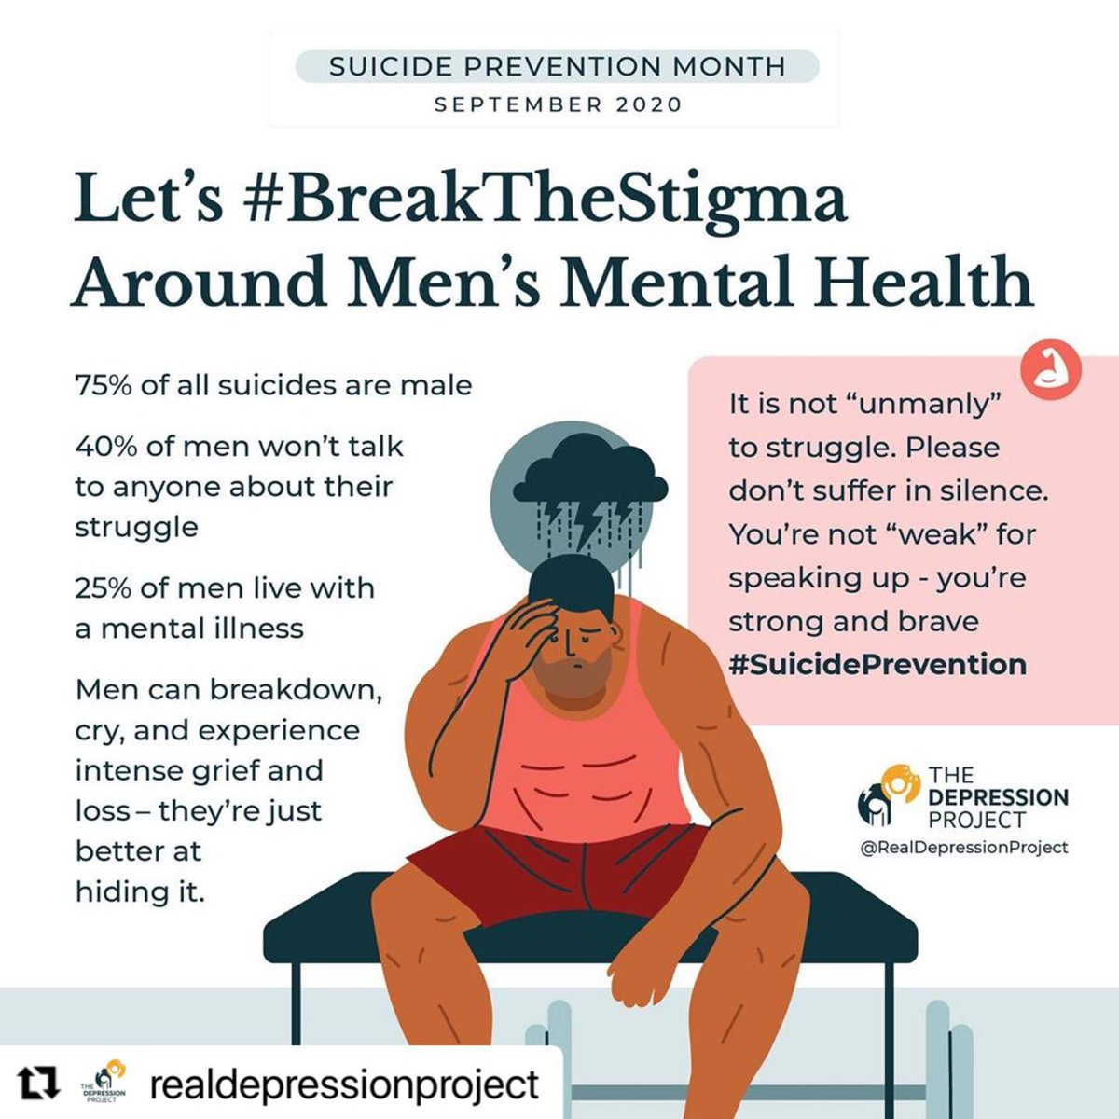

Slide 11
